Slide 1
操作指南-教师篇
郑州轻工业大学在线教学平台包括线上教学（学习、答疑、作业、测验、考试等）、示范教学包、速课（微视频）录制、同步课堂、直播教学和相关技术服务，充分利用电脑、手机、网络等现有设备开展教学活动。
郑州轻工业大学在线教学平台包含电脑端（网址：http://zzuli.fy.chaoxing.com）和手机端（学习通APP）两部分，电脑端和手机端可自动实现资源、数据、功能同步。
郑州轻工业大学在线教学平台已无缝对接学校现有超星电子图书、电子期刊、学术视频等平台资源，为教师备课、学生拓展学习提供资源支撑。

Slide 2
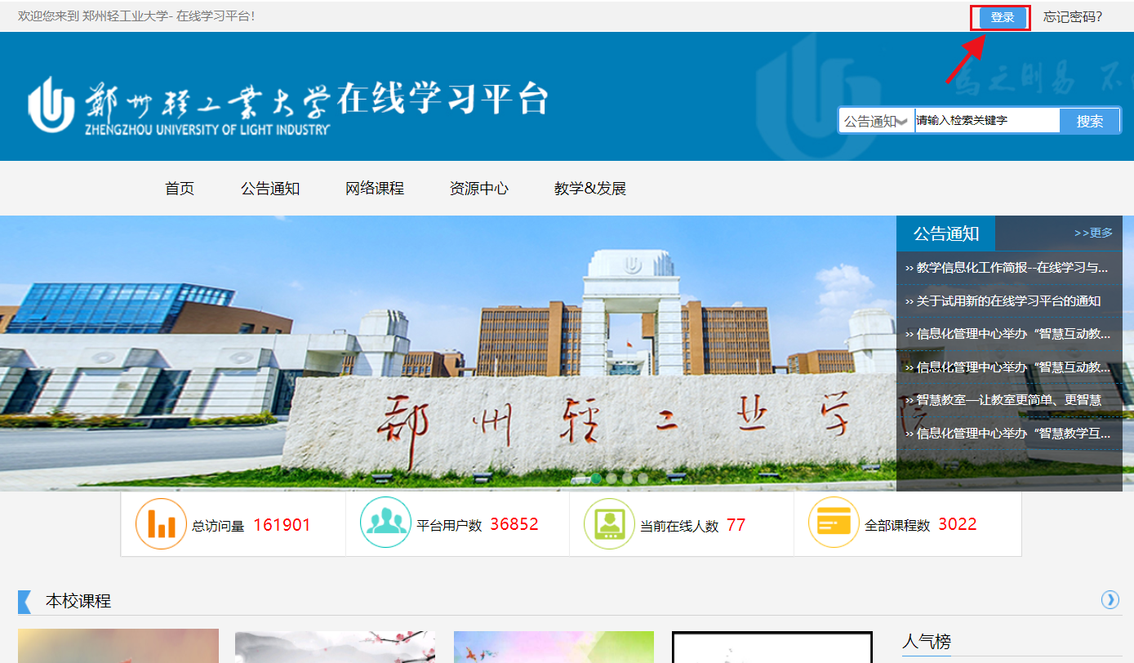
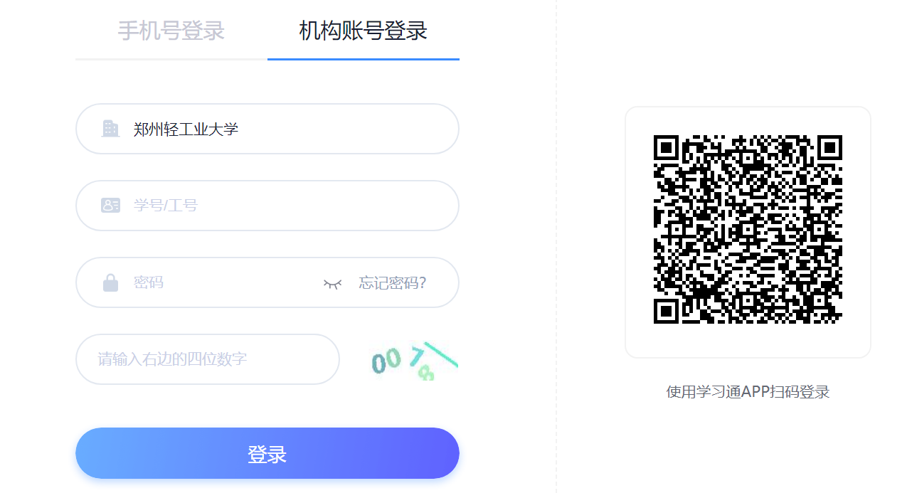
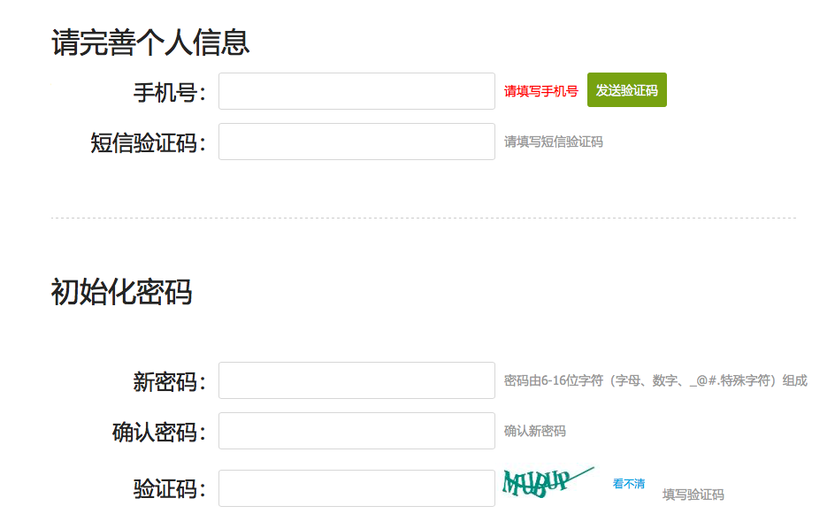
1
登录
电脑端
电脑端访问网址：http://zzuli.fy.chaoxing.com
初次登录方式：
点击“登录”按钮，输入账号（教师工号）和初始密码（ s654321s）登录。
登录后请绑定手机号并修改密码。再次登录时，电脑端、学习通均可使用该手机号和密码登录。
如果已在学习通登录并绑定工号，登录密码为修改后的密码，支持工号、手机号两种登录方式。

Slide 3
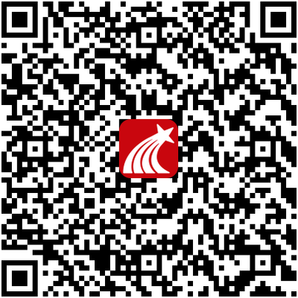
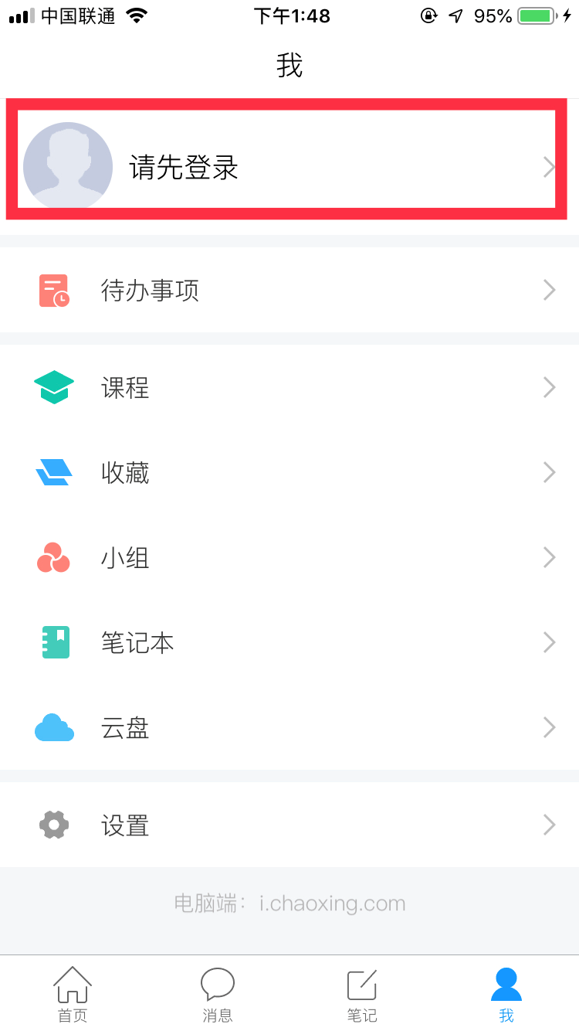
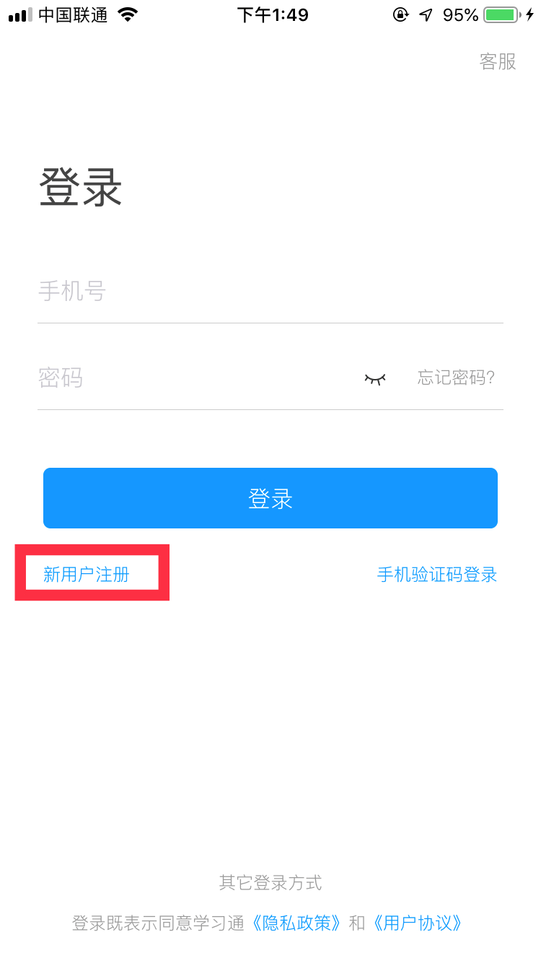
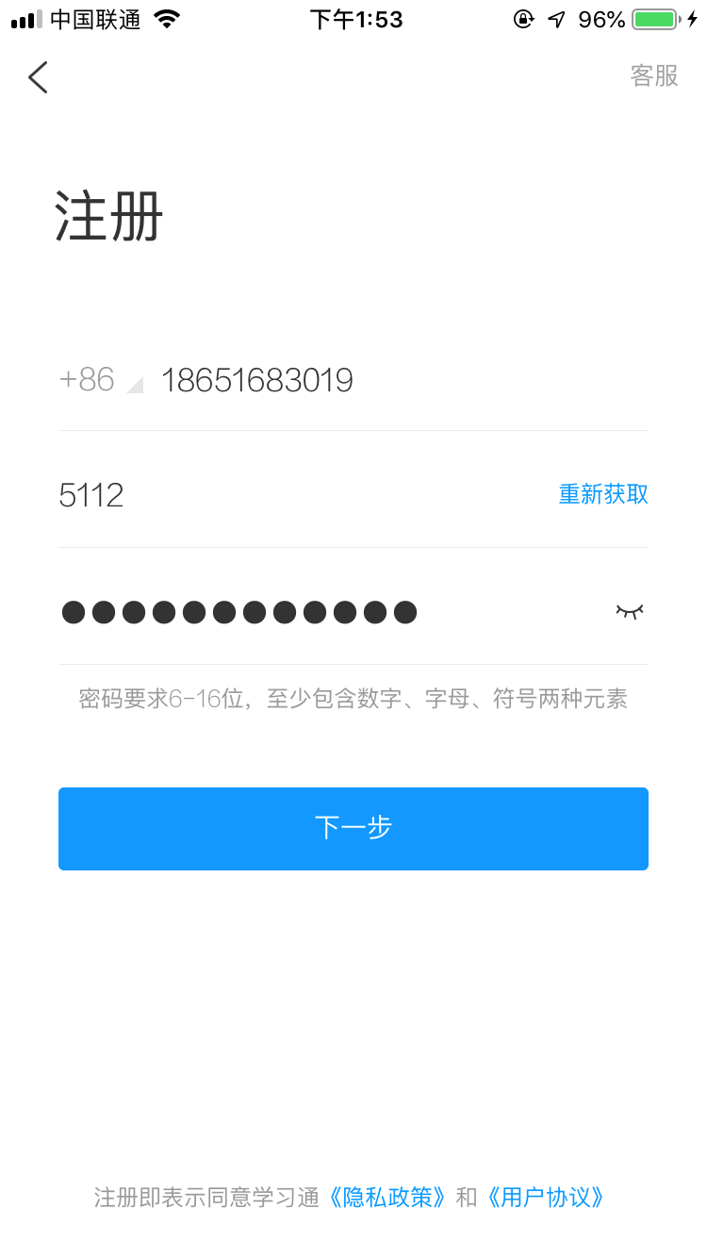
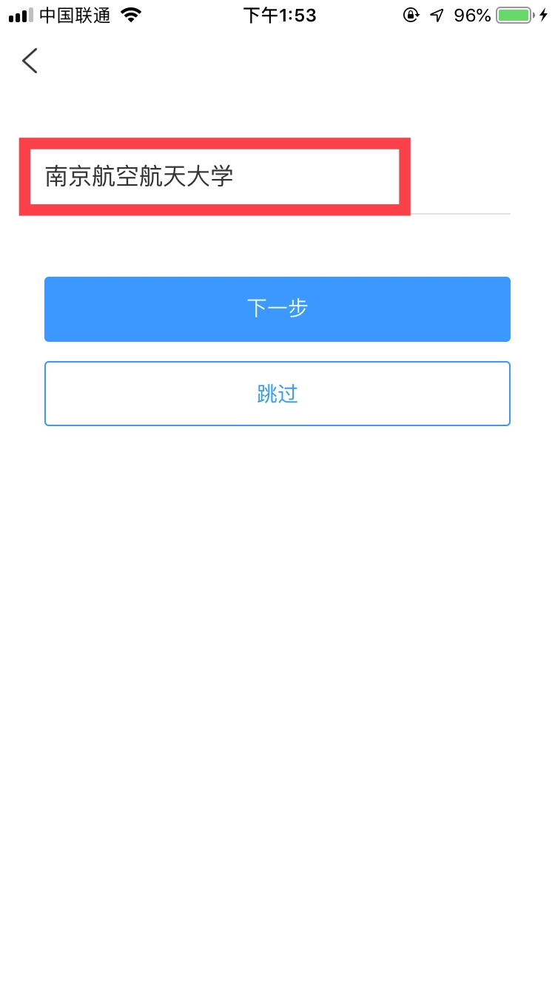
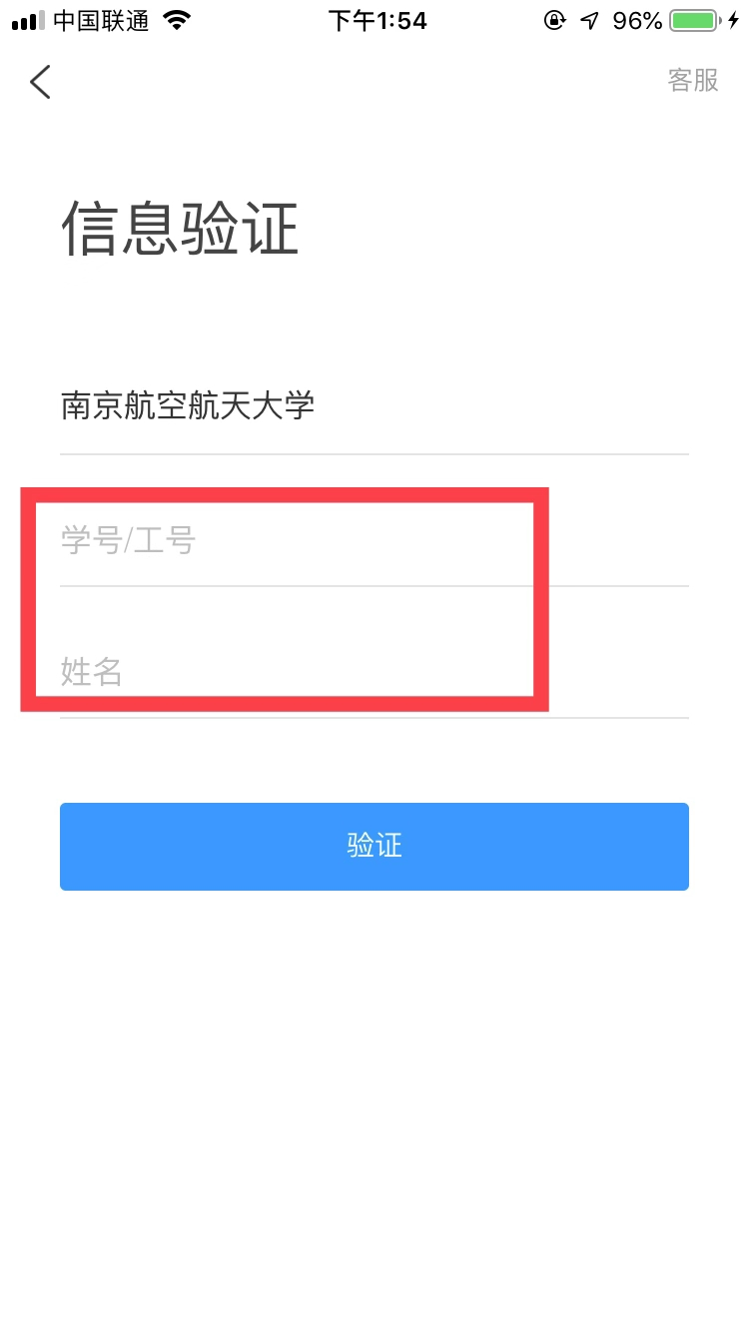
手机上下载并安装学习通APP：
扫描右方二维码或在手机应用市场中搜索“学习通”进行下载。
1
登录
手机端
初次登录者：点击右下方的“我”进入“登录”页面，选择“新用户注册”，输入手机号获取验证码并设置自己的密码，然后填写学校名称、输入自己的学号/工号、姓名进行信息验证（注意：信息验证一定不可跳过，学校名称若是“郑州轻工业大学”，必须写全称，不能使用简写或具体到学院）。
如果已在电脑端登录并绑定手机号，则可直接使用手机号登录。
郑州轻工业大学
山东师范大学
郑州轻工业大学
山东师范大学
该步骤不可跳过
该步骤不可跳过

Slide 4
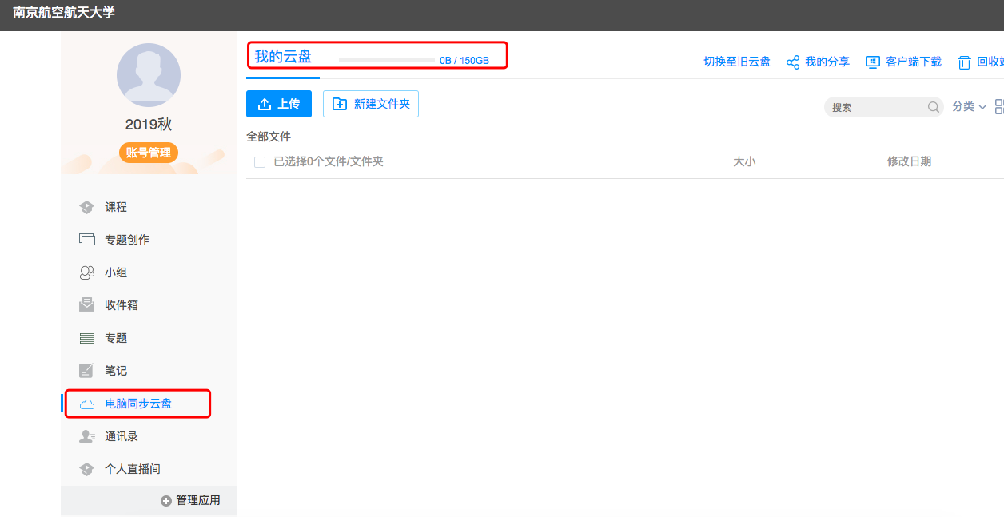
教师登录后进入自己的“教学空间”，可将课程相关资料上传至云盘，支持视频、PPT、WORD、FDF、图片、表格、音频等多种资源类型，并可建立文件夹进行分类管理。建设初期，建议老师至少先完成授课PPT的上传。如果希望建设一门完整的课程，可参照详细版使用手册。
2
上传资料
电脑端的云盘和学习通的云盘互通，在学习通中可直接调取电脑端上传的资源。

Slide 5
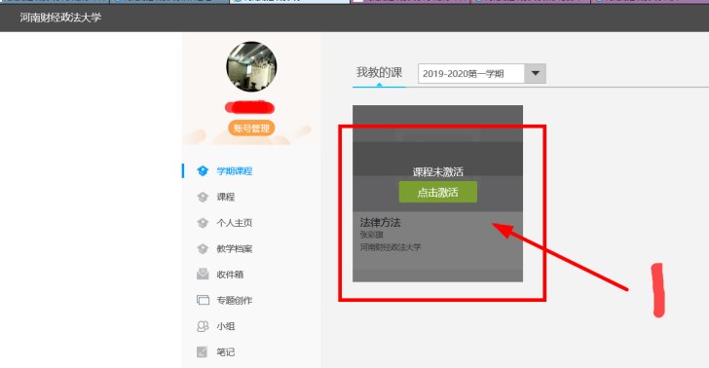
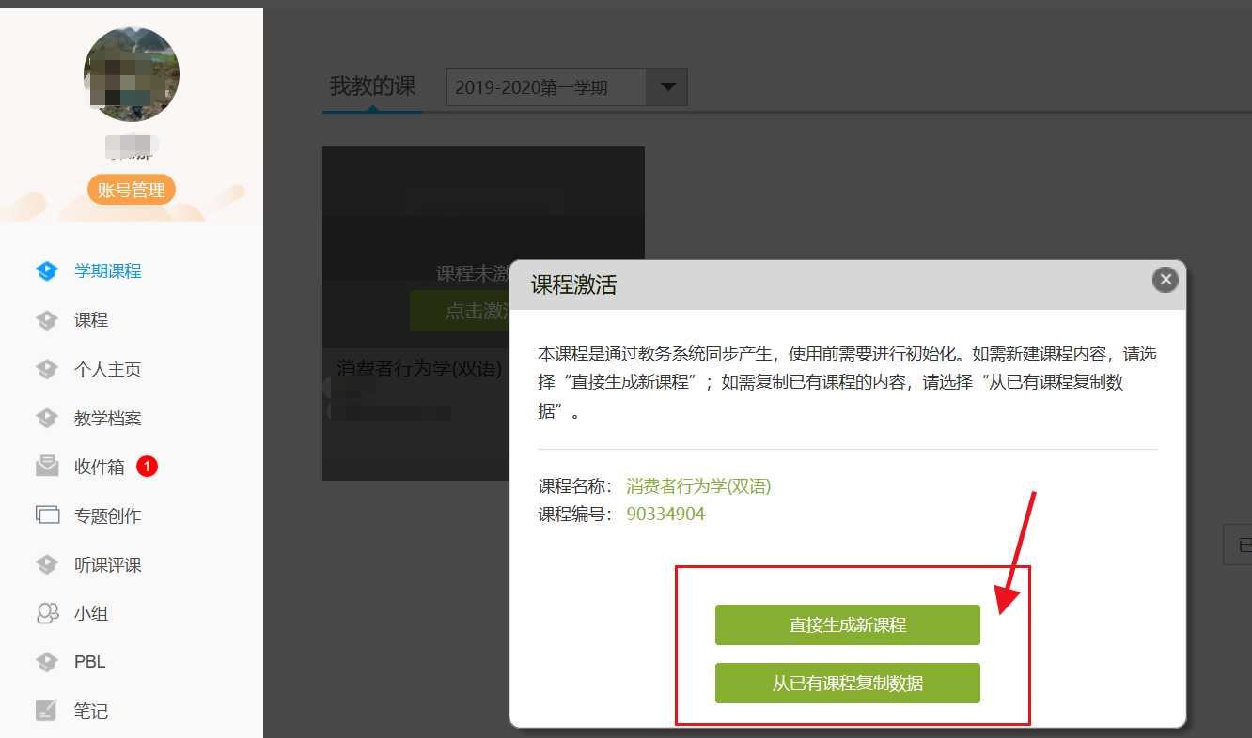
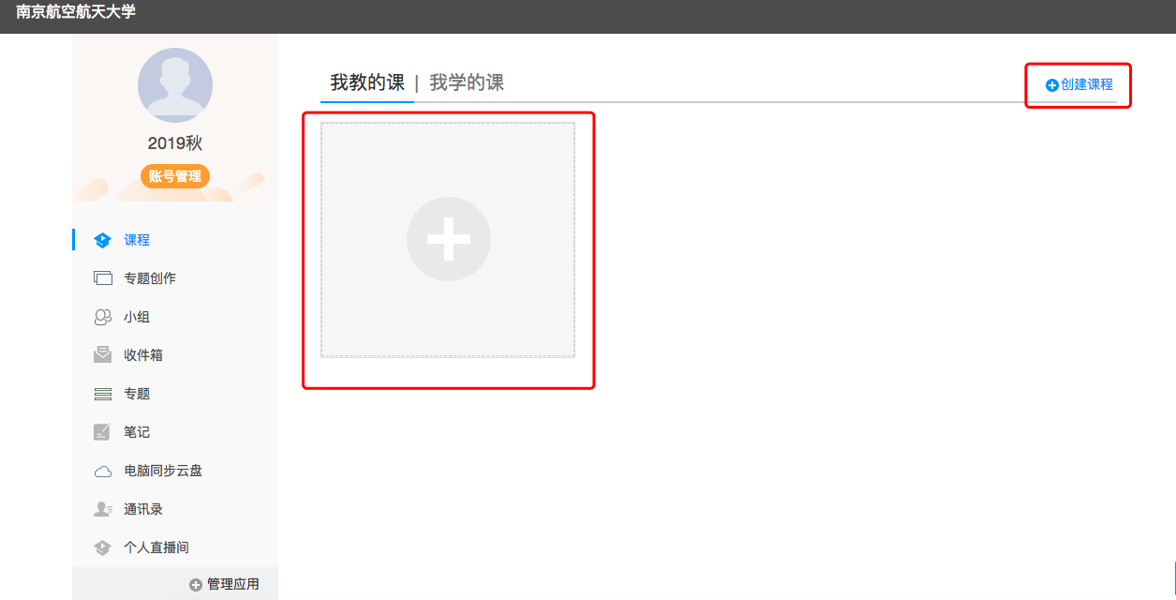
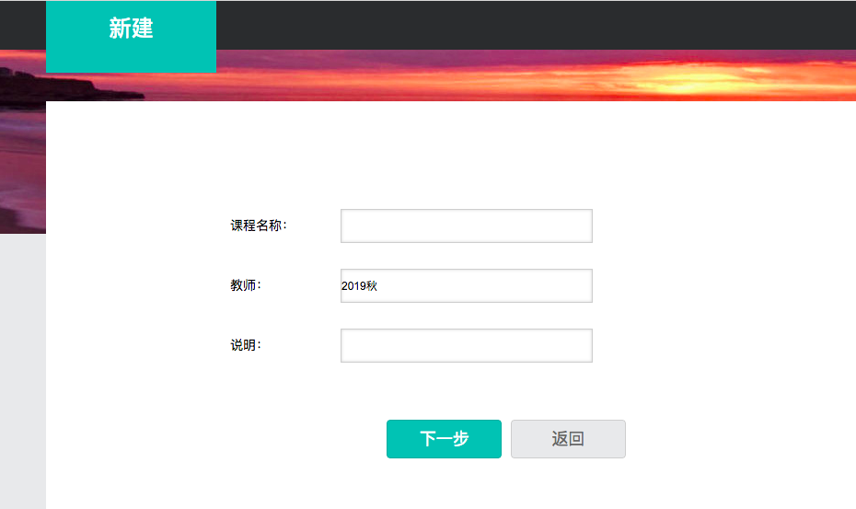
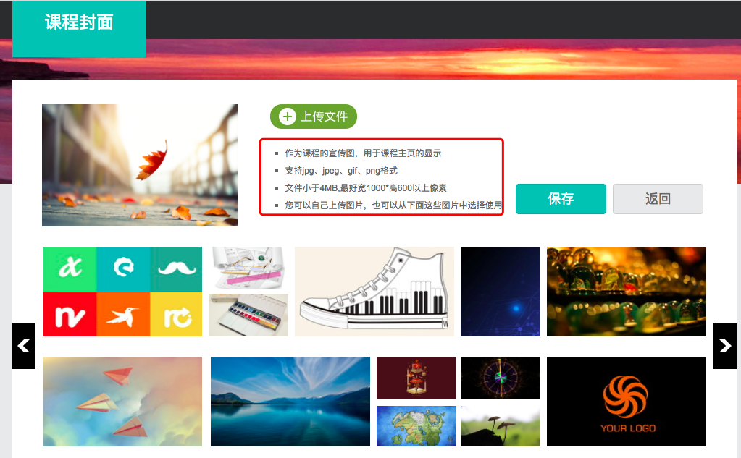
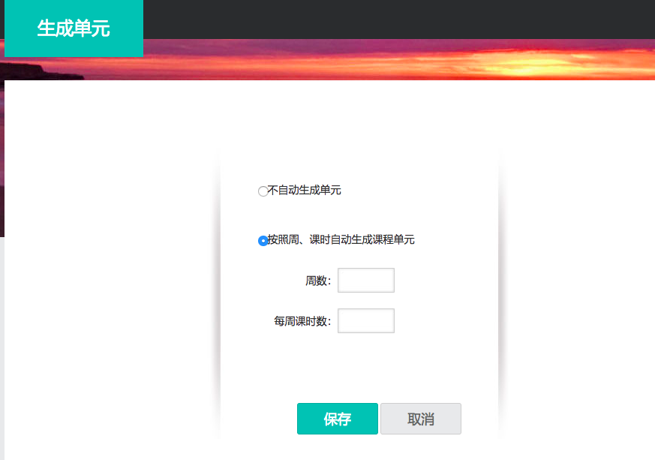
建立教学班前，我们需要先建设一门课程。平台已同步教务系统课程，登录PC端后点击课程进行激活。如没有所教课程，电脑端和学习通均支持课程建设。电脑端点击“课程”页面的“+”,输入课程名称，选课程封面，生成课程单元,即可完成课程框架的搭建。同时学习通中“课程”模块就会出现老师建设的这门课程。
3
建立课程及教学班

Slide 6
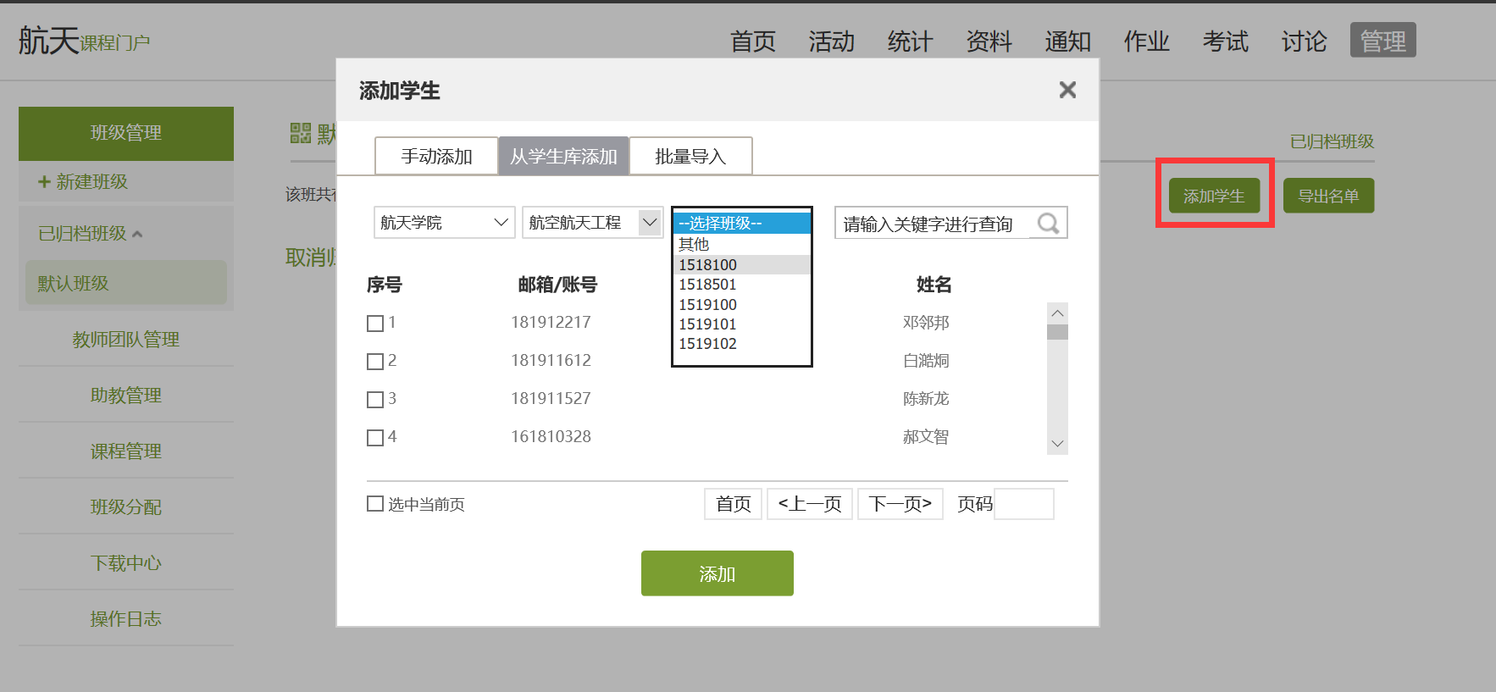
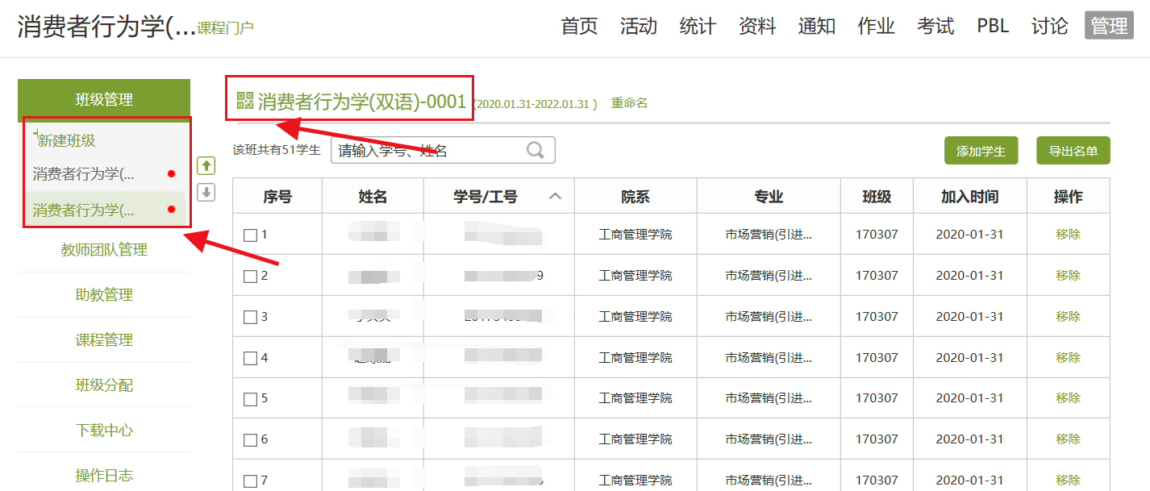
打开该课程的“管理”模块，点击“班级管理”，可在默认班级或新建班级中添加学生。每门课程支持建设多个平行教学班。
如果教学班由一个或多个行政班组成，可点击“添加学生”从学生库中按学院、专业、班级代码直接批量添加。
如果教学班不是由行政班组成，可采用“批量导入”的方式，使用系统中提供的模板添加学生名单。
加入教学班的学生其学习通“课程”模块中就会出现老师的这门课程。
也可以通过学生扫码加入班级
为保持学生信息的完整性和准确性，建议老师上课前提前建立教学班，上课时无需学生通过扫码加入班级。
点击显示班级邀请码
平行教学班名称

Slide 7
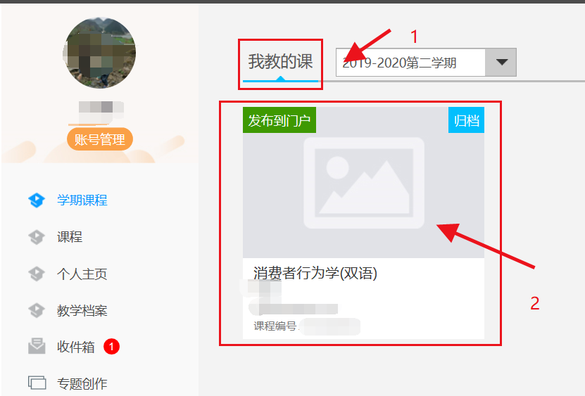
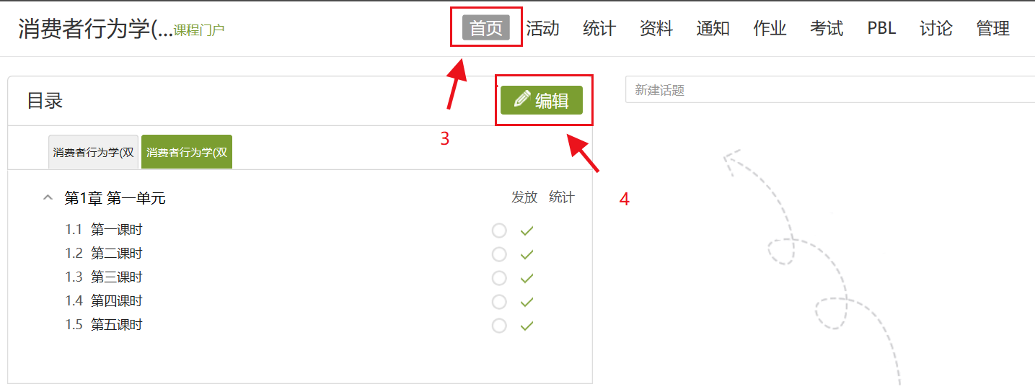
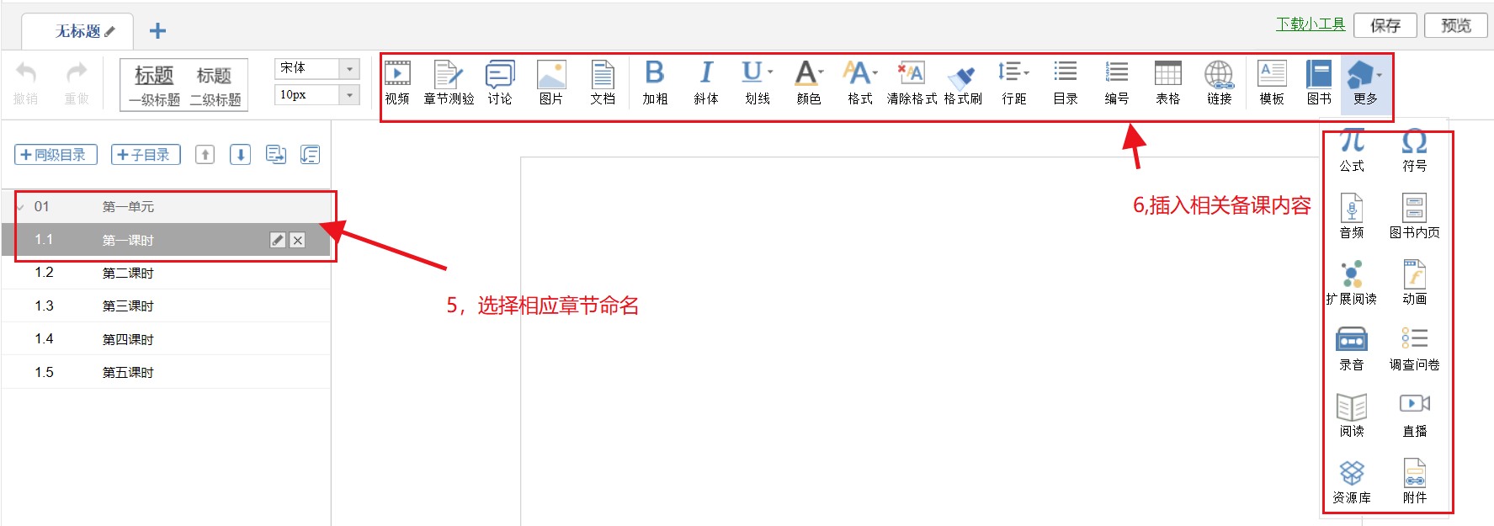
线上课程备课，进行相应课程，点击“编辑”。
教师可以编辑相应的课程章节进行备课，在章节中可以插入视频、音频、测验、电子书、图片、表格、文档、动画、直播、问卷、公式符号等供师生学习，并记录学习记录。
4
线上备课

Slide 8
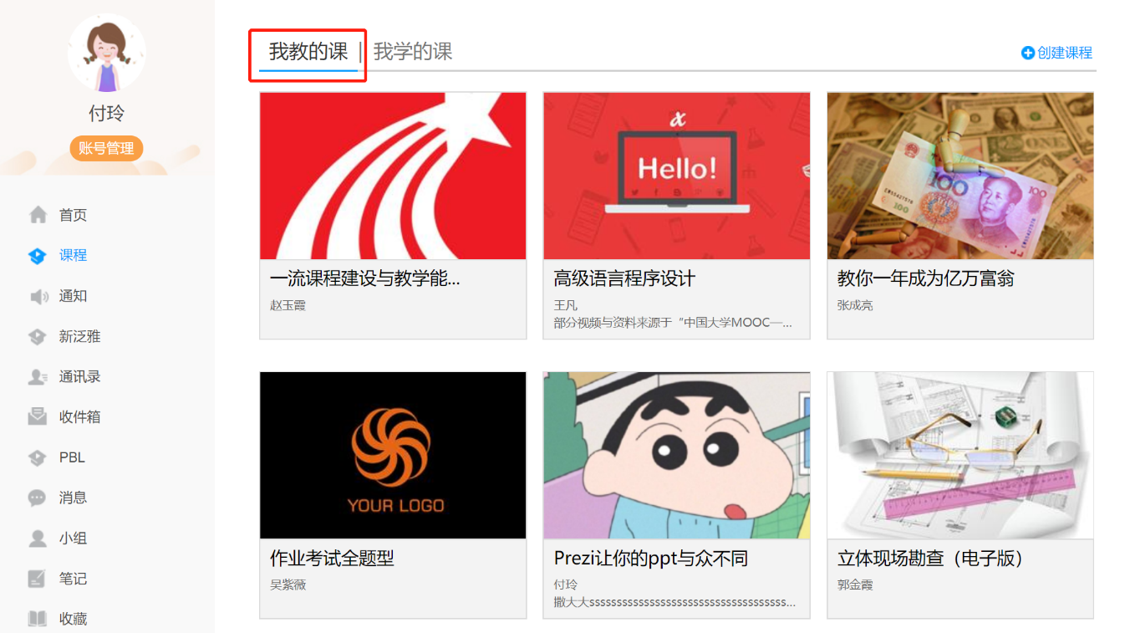
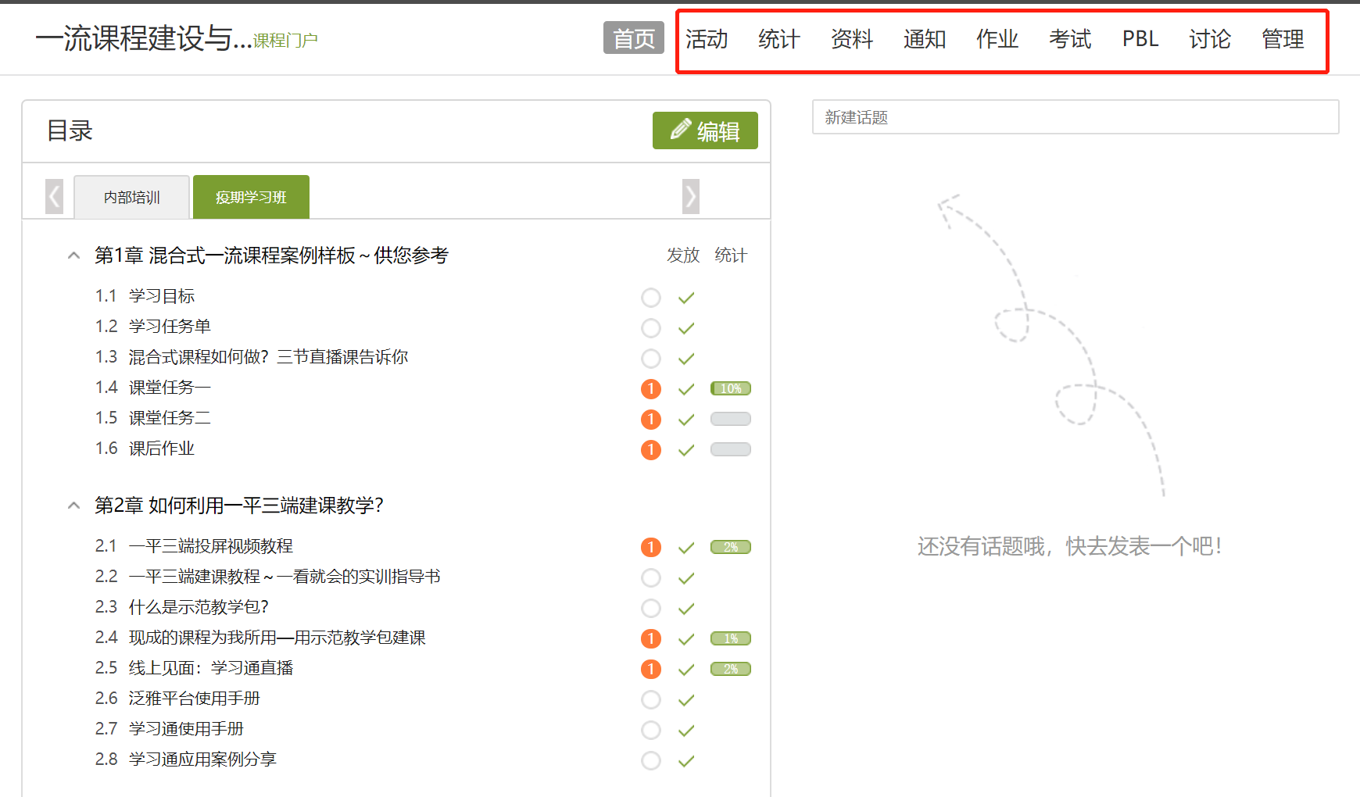
适用于已有完善教学资源（尤其是教学视频）的课程，例如已建设完成的慕课课程。
教师可在线发布学习任务、学习要求、作业、测验等，并可在线提供答疑，可实时查看统计，知晓学生学习动态。
5
线上教学方式一：线上教学

Slide 9
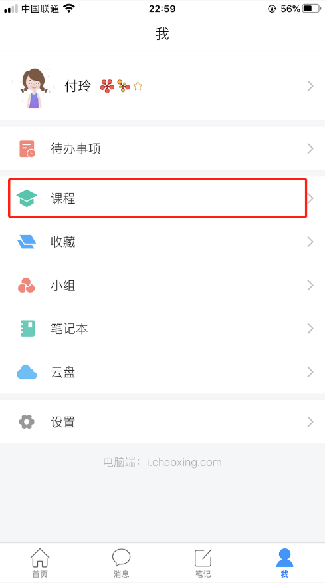
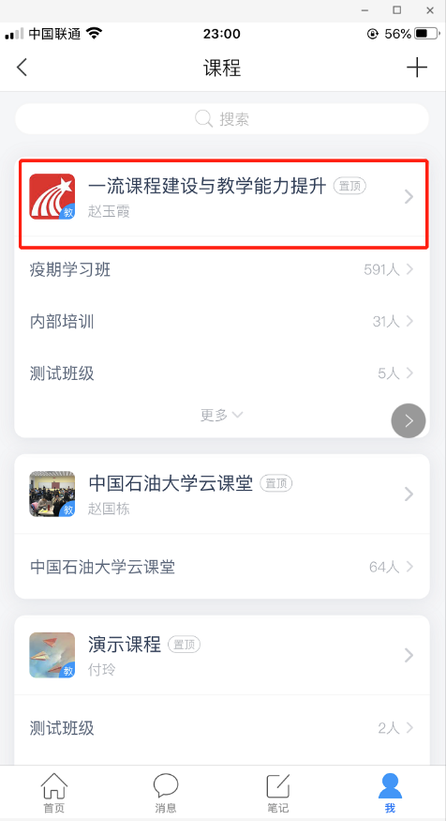
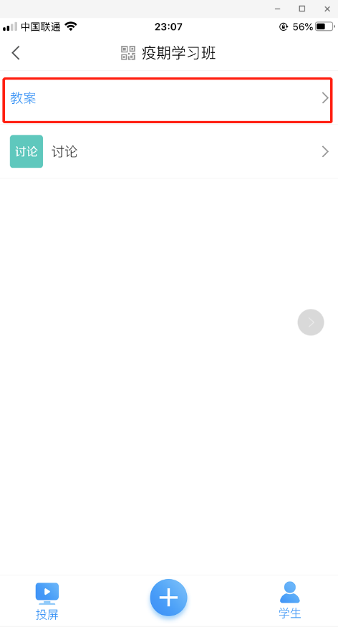
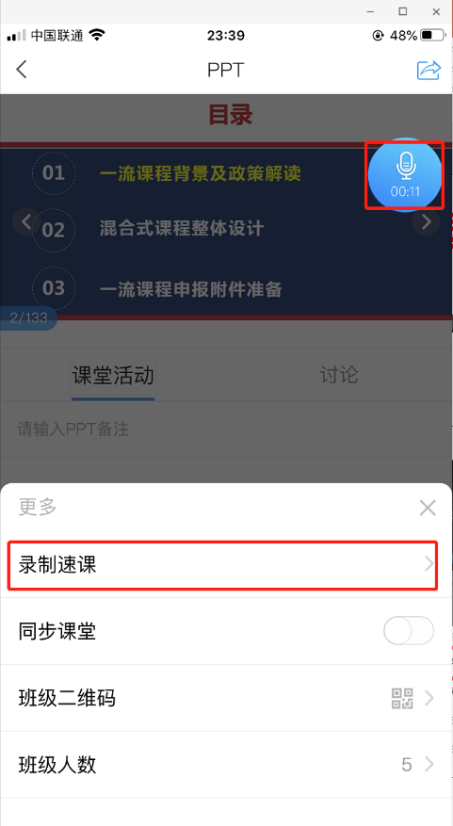
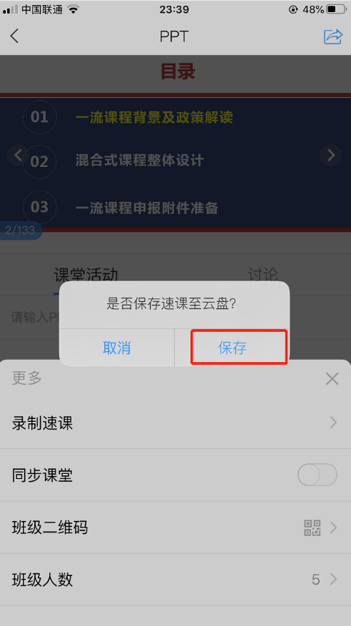
适用于希望快速自主建设教学视频的课程。
教师可选择“ppt+录音”，将所需讲的内容录制为速课（微视频），速课录制完成，相当于做好了教学视频。
教师课程页面打开“教案”，选择需要讲解的PPT，在右下角“更多”中找到“录制速课”点开即可开始录制，录制结束后可选择保存至云盘，然后上传到课程章节中供学生在线学习。
5
线上教学方式二：速课（微视频）录制

Slide 10
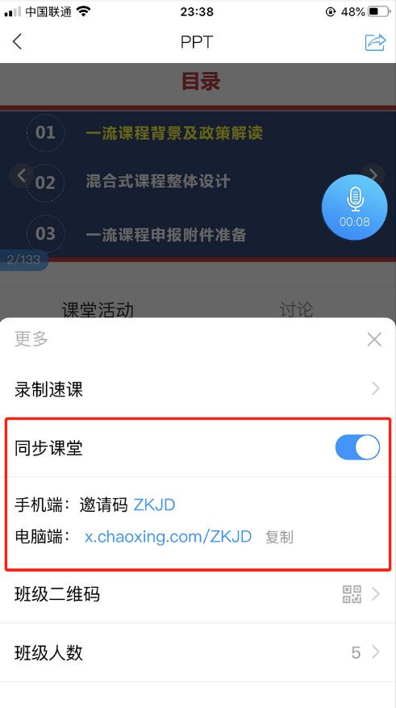
教师课程页面打开“教案”，选择需要讲解的PPT，在右下角“更多”中找到“同步课堂”，点开后可显示学生手机端和电脑端的观看方式。
​学生在学习通输入邀请码，或在电脑端打开网址，即可听到教师的授课，学生手机或电脑上会同步看到ppt。
4
线上教学方式三：同步课堂

Slide 11
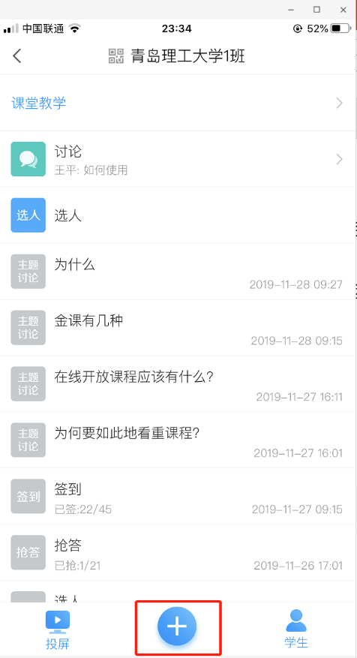
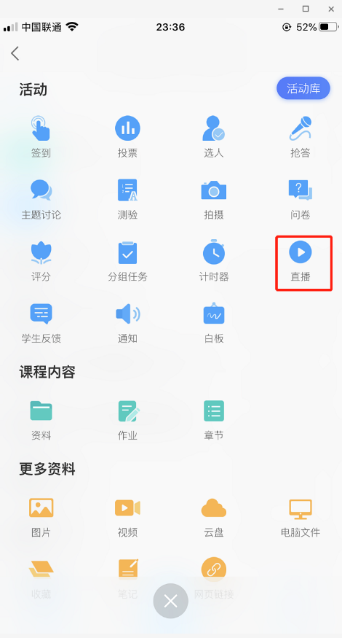
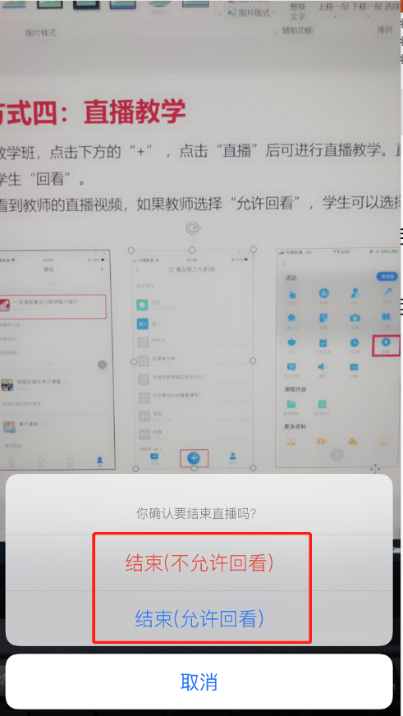
教师课程页面选择课程的教学班，点击下方的“+” ，点击“直播”后可进行直播教学。直播教学结束后，教师可自主选择是否允许学生“回看”，若教师希望直播记录成绩，需在成绩权重中设置直播观看分钟数及所占权重，目前仅在课程章节中添加的直播会记录观看成绩。
​学生在学习通中可以直接看到教师的直播视频，如果教师选择“允许回看”，学生可以选择方便的时间观看。
4
线上教学方式四：直播教学

Slide 12
如您在使用中如遇到技术问题，可通过以下方式寻求支持：
1、加入QQ群咨询：群名“郑州轻工大在线学习交流群”，群号：801846418。
2、新网络学习空间支持电话：4006999516，蒋老师17630507392，郑老师15739296389， 海老师18538283321，董老师15039901011
郑州轻工业大学在线教学平台
为特殊时期在线教学提供支持！

